Slide 1
Organizace informací XI

Slide 2
Záznam podle ISBD
Hlavní záhlaví
[Unifikovaný název]
Hlavní název = Souběžný název : další názvová informace. Číslo části/sekce díla, Název části díla / první údaj o odpovědnosti ; další údaje o odpovědnosti. -- Označení vydání. -- První místo vydání : první nakladatel, datum vydání. – Rozsah : další fyzické údaje. -- (Hlavní název edice / údaj o odpovědnosti v edici, ISSN edice ; číslování v rámci edice. Název subedice ; číslování v rámci subedice). -- Poznámky.-- Standardní číslo
Vedlejší záhlaví
MDT

Slide 3
Bibliografický záznam
Se skládá z
Popisných údajů
Selekčních údajů
Obsahové charakteristik

Slide 4
Bibliografický popis
Oblast údajů o názvu a odpovědnosti
Oblast údajů o vydání
Oblast specifických údajů
Oblast nakladatelských údajů
Oblast údajů fyzického popisu
Oblast údajů o edici
Oblast údajů poznámky
Oblast údajů o standardním (nebo alternativním) čísle a dostupnosti

Slide 5
Zásady bibliografického popisu
Obecně by měl být vytvořen samostatný bibliografický popis pro každé provedení.
Pro bibliografický popis je typické, že by měl být založen na jednotce reprezentující provedení a může zahrnovat atributy náležející prezentovanému dílu a vyjádření.
Popisné údaje bibliografického záznamu mají odpovídat schválenému mezinárodnímu standardu.
Popis může mít několik úrovní úplnosti v souladu s účelem katalogu či typem bibliografického souboru. Uživatel by měl být o úrovni úplnosti informován.

Slide 6
Selekční údaje
Slouží k vyhledávání
Jmenné selekční údaje dělíme na
  Personální záhlaví (obsahuje jméno osoby)
  Korporativní záhlaví (obsahuje jméno korporace)
  Názvové záhlaví (obsahuje názvy entit 1 typu)
Věcné selekční údaje dělíme na
systematické
předmětové

Slide 7
Obsahová charakteristika
anotace
referát

Slide 8
Katalogizační záznam
Bibliografický záznam + lokační a exemplářové údaje = katalogizační záznam.
Lokační údaje
  SIGLA
  Signatura
Exemplářové údaje
  Přírůstkové číslo
  Označení svazku nebo ročníku
  Zvláštnosti pojící se s danou jednotkou
Služební údaje

Slide 9
Funkce katalogu
najít bibliografické zdroje ve sbírce jako výsledek vyhledávání prostřednictvím atributů nebo vztahů mezi zdroji:
identifikovat bibliografický zdroj nebo jeho agenta (tj. potvrdit, že určitá entita popsaná v záznamu odpovídá hledané entitě, nebo odlišit dvě a více entit s podobnými charakteristikami);
vybrat bibliografický zdroj, který odpovídá potřebám uživatele (tj. vybrat zdroj, který splňuje požadavky uživatele s ohledem na médium, obsah, nosič atd. nebo vyloučit zdroje, které těmto požadavkům neodpovídají);
získat přístup k popsané jednotce (tj. poskytnout informaci, která umožní uživateli získat jednotku k vypůjčení nebo elektronickému zpřístupnění prostřednictvím on-line propojení se vzdáleným zdrojem); nebo získat autoritní či bibliografické údaje nebo přístup k nim;
navigovat uživatele v rámci katalogu i mimo něj (tj. prostřednictvím logického uspořádání bibliografických a autoritních údajů a jasnou prezentací způsobu, jak se v katalogu pohybovat, včetně prezentace vztahu mezi díly, vyjádřeními, provedeními, jednotkami, osobami, rodinami, korporacemi, koncepty, objekty, událostmi a místy).

Slide 10
Informativnost bibliografického záznamu
Bibliografický záznam poskytuje pravdivou nebo nepravdivou informaci
Dante je autor Božské komedie – pravda
W. Shakespeare je autor Božské komedie – nepravda
Jaký elementární útvar má pravdivostní hodnotu?
  Znak (Dante) či pojem nikoliv
Pravdivostní hodnota – když něco nějaké věci přisuzujeme či upíráme - soud
Dante Alighieri byl italský básník. William Shakespeare není autorem Božské komedie. Člověk je živočich rozumný.

Slide 11
Soud
Spojuje či rozlučuje pojmy
Jde o myšlenkový útvar (spojení formálních znaků)
Je vyjádřen instrumentálními znaky (větou)
Nabývá hodnoty pravda či nepravda na základě faktů – reality samotné
Subjekt – spona – predikát
Subjekt – zastupuje věci
Spona slučuje či rozlučuje S a P
Predikát – jde o pojem

Slide 12
Struktura soudu
V soudu identifikujeme pojem na místě predikátu s rozsahem pojmu na místě subjektu – identitní teorie predikace
Obsah pojmu predikátu Obsah pojmu subjektu
Rozsah subjektu

Slide 13
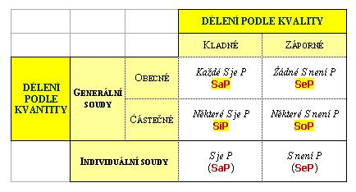
Dělení soudů

Slide 14
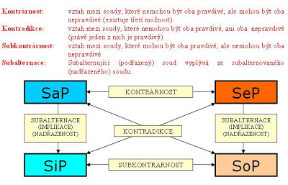
Vztahy mezi soudy

Slide 15
Subjekt
Jak se vztahuje termín k realitě - supozice
Supozice prostá – termín se vztahuje k pojmu (spravedlnost je chvályhodná)
Supozice personální – termín se vztahuje k rozsahu pojmu
  Singulární (Sokrates je smrtelný)
  Obecná (Lidé jsou smrtelní)
Supozice materiální – termín se vztahuje k sobě samému (Člověk je dvojslabičný)

Slide 16
Příklady
Supozice prostá (u abstraktních entit jako je dílo, provedení, koncept): Informační věda je předmětem knihy Informace, komunikace a myšlení.
Supozice personální singulární (u osob či objektů): Jiří Cejpek je autorem knihy Informace, komunikace a myšlení.
Supozice personální obecná (u entit jako je korporace, akce, objekt): Karlova Univerzita [jde o agregát označený kolektivním pojmem] je vydavatelem knihy Informace, komunikace a myšlení.
Supozice materiální: "Jiří Cejpek" je jméno autora knihy Informace, komunikace a myšlení.

Slide 17
Predikát
To, co se o subjektu dá vypovídat
Dá se o něm vypovídat to, co je s ním nějak totožené
Nejde o fyzickou část (Jan je Janova hlava)
Celek je neinformativní (Jan je Jan)
Jde o tzv. metafyzickou část
Predikát je logický objekt je abstraktní, subjekt je konkrétní věc
To, co má predikát ve stavu abstraktnost, musí mít subjekt ve stavu konkrétnosti (Jan je člověk)

Slide 18
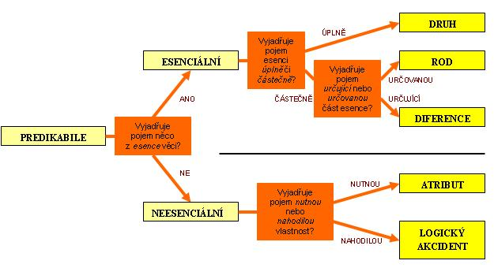
Typy predikátů

Slide 19
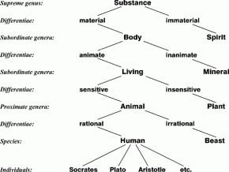
Porfyriúv strom
Tato klasifikace je založena na samotné realitě, kde reálně existují substance a akcidenty sdružené v druhy a rody (viz 3. přednášku). Od kategorie substance můžeme dojít sestupem a postupným určováním rodů a druhů až k empirickému individuu. Vyjadřuje se to obvykle pomocí tzv. Porfyriova stromu.

Slide 20
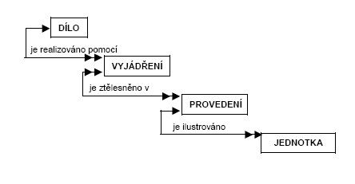
Rody a druhy a diference ve FRBR
Dílo a vyjádření můžeme chápat jako určité kvazi-rody. Provedení je kvazi-druhem, jednotka potom konkrétním individuem (v širokém smyslu: může být individuem i agregátem). Realizace, ztělesnění a ilustrování jsou druhové kvazi-diference. Spojením nejbližšího rodu a druhové diference můžeme vytvářet abstraktní definice. Jednotka je ilustrované provedení. Provedení je ztělesněné vyjádření. Vyjádření je realizované dílo.
Platí, že bibliografické záznamy se vytvářejí zejména na provedení, tedy jisté kvazi-druhy. Je to proto, že ty plně vystihují "esenci" dokumentu. "Rody" jako dílo a vyjádření jsou o provedeních predikovány, jednotky jsou rozsahem bibliografického záznamu.

Slide 21
Pravda bibliografického záznamu
Bibliografický záznam – soubor instrumentálních znaků označujících množinu soudů
Subjekty = entity
Predikáty = atributy a vztahy
Pokud odpovídá soud realitě, je pravdivý
Bibliografický záznam je pravdivý tehdy, když všechny obsažené soudy odpovídají realitě

Slide 22
Tarského korespondenční teorie pravdy
Věta „sníh je bílý“ je pravdivá tehdy a jen tehdy, když sníh je bílý.
„Sníh je bílý“ je označení věty v metajazyce
Sníh je bílý je věta označující soud
Věta je pravdivá, když označuje soud, který je pravdivý. Soud je pravdivý, když identifikace subjektu s predikátem odpovídá realitě.

Slide 23
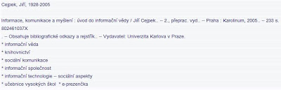
Záznam a soudy
IKaM je napsána Jiřím Cejpkem.
IKaM se jmenuje "Informace, komunikace a myšlení : úvod do informační vědy". (je jmenující se).
IKaM vyšla ve druhém přepracovaném vydání. (je vyšedší).
IKaM vyšla v Praze.
IKaM byla vydána nakladatelstvím Karolinum.
IKaM vyšla v roce 2005.
IKaM má 233 stran.
IKaM obsahuje bibliografické odkazy a rejstřík.
IKaM byla vydána Univerzitou Karlovou v Praze.
IKaM má ISBN 80246107X.
IKaM má za předmět informační vědu a knihovnictví a sociální komunikaci a informační společnost a informační technologie z hlediska sociálních aspektů.
IKaM je učebnicí vysokých škol.
IKaM je dostupná prostřednictvím e-prezenčky. (!Pozor, pravděpodobně jde o nepravdivý soud!)

Slide 24
Pravdivost a pravděpodobnost
Bibliografický záznam je pravdivý, když všechny věty, kterými jsou označeny jednotlivé soudy jsou pravdivé.
Bibliografický záznam je nepravdivý, když žádná z vět, kterými jsou označeny jednotlivé soudy, není pravdivá.
Pokud je nějaký soud nepravdivý a nějaký pravdivý, můžeme považovat bibliografický záznam za více či méně pravděpodobný na základě Popperova pojetí verisimilitudo

Slide 25
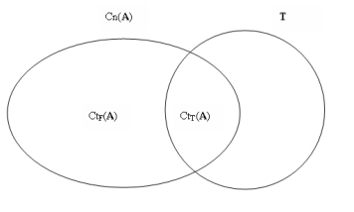
Verisimilitudo

Slide 26
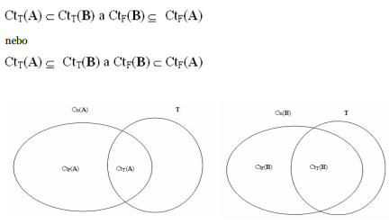
Srovnání

